Slide 1
Farmakoterapia wielolekowa bólu przewlekłego

Slide 2
Ból
Towarzyszy wielu chorobom przewlekłym.
Objaw o złożonej etiopatogenezie.

Slide 3
Leczenie bólu przewlekłego
Farmakoterapia
Rehabilitacja medyczna
Psychoterapia
Neuromodulacja
Metody zabiegowe i chirurgiczne.

Slide 4
Podstawowe zasady farmakoterapii bólu
Dobór leku musi się opierać na ustaleniu przyczyny i zrozumieniu patomechanizmu bólu.
Terapię należy rozpocząć od małych dawek, uwzględniając wiek chorego oraz wydolność nerek i wątroby.
Dawkę leku należy ostrożnie dostosowywać pod kontrolą efektu działania.
Obok leków stosowanych regularnie należy zalecić lek do stosowania doraźnego, określając wielkość dawki jednorazowej, odstępy między kolejnymi dawkami dodatkowymi (jeżeli zachodzi potrzeba ich powtórzenia) i maksymalną ich liczbę na dobę.

Slide 5
Podstawowe zasady farmakoterapii bólu
Leki powinno się podawać drogą najbardziej dogodną dla chorego i w prosty sposób.
Należy uważnie ocenić skuteczność nowo wprowadzonego leku, monitorując jego działanie do czasu wystąpienia pełnego efektu (tj. doby w przypadku większości opioidów podawanych doustnie i podskórnie, 3-6 dni w przypadku preparatów przezskórnych buprenorfiny i fentanylu.
Jeżeli zastosowane leczenie nie przynosi zadowolającego efektu przeciwbólowego, można rozważyć leczenie skojarzone i dodać do już stosowanego leku kolejny lek przeciwbólowy lub koanalgetyczny o innym mechanizmie działania i odmiennym profilu potencjalnych działań niepożądanych.

Slide 6
Podstawowe zasady farmakoterapii bólu
W szczególnych rodzajach bólu, na przykład w bólu neuropatycznym, przed lekami przeciwbólowymi lub równocześnie z nimi należy zastosować leki koanalgetyczne.
Należy dążyć do stosowania jak najmniejszej liczby leków podawanych w jak najmniejszych, ale skutecznych dawkach.
Należy planowo wprowadzać tylko jeden nowy lek w danym dniu (kolejny można dodać po 1-3 dniach), co pozwala na niezależną ocenę jego skuteczności i w razie niekorzystnego działania na jego odstawienie.

Slide 7
Podstawowe zasady farmakoterapii bólu
Jeżeli jeden lek z danej grupy okazuje się nieskuteczny lub źle tolerowany, można podjąć próbę leczenia innym lekiem o podobnym działaniu, gdy są takie wskazania (np. w przypadku nieskuteczności gabapentyny, można podjąć próbę leczenia pregabaliną).
Nie należy stosować więcej niż jednego leku z tej samej grupy farmakologicznej i o takim samym mechanizmie działania, poza szczególnymi sytuacjami (np. dopuszcza się leczenie dwoma silnymi opioidami, jeżeli jest to uzasadnione).

Slide 8
Podstawowe zasady farmakoterapii bólu
W przypadku rozpoczynania leczenia większością leków przeciwbólowych konieczne jest profilaktyczne zastosowanie leków zapobiegających skutkom niepożądanym:
  Inhibitorów pompy protonowej (IPP) wraz z niesteroidowymi lekami przeciwzapalnymi (NSLPZ)
  Leków przeciwwymiotnych w pierwszych dniach terapii opioidami
  Leków przeczyszczających przez cały okres leczenia opioidami.

Slide 9
Ocena efektu leczenia
Skuteczność analgetyczna
Działania niepożądane

Slide 10
Zasady łączenia leków o różnych mechanizmach działania

Slide 11
Główne grupy leków stosowanych w leczeniu bólu
Leki nieopioidowe
Leki opioidowe
Leki wspomagające
  Leki koanalgetyczne – poprawiające efekt leczenia przeciwbólowego
  Leki zapobiegające skutkom działań niepożądanych analgetyków

Slide 12
Możliwości łączenia leków
Leki przeciwbólowe z różnych grup farmakologicznych o odmiennym mechanizmie działania (np. paracetamol i tramadol).
Leki przeciwbólowe z lekiem koanalgetycznym w szczególnym rodzaju bólu (np. ibuprofen i baklofen w bólu ze wzmożonym napięciem mięśni szkieletowych).
Leki koanalgetyczne o różnym mechanizmie działania w danym rodzaju bólu (np. duloksetyna i pregabalina w leczeniu bólu neuropatycznego, jeżeli żaden z tych leków stosowany w monoterapii nie zapewniał zadowalającego efektu.

Slide 13
Możliwości łączenia leków
Nie należy łączyć dwóch leków z tej samej grupy farmakologicznej, o podobnym mechanizmie działania oraz potencjalnie sumujących się działaniach niepożądanych:
  Różnych NSLPZ
  Opioidu słabego z opioidem silnym (np. tramadolu z morfiną ze względu na stosunkowo słaby efekt przeciwbólowy tramadolu w porównaniu z efektem działania morfiny, przy istotnym ryzyku kumulacji działań niepożądanych

Slide 14
Możliwości łączenia leków
Możliwość stosowania więcej niż jednego silnego opioidu jest możliwe:
  Gdy jeden lek opioidowy podawany jest w sposób regularny w celu opanowania bólu podstawowego, a drugi został zalecony do stosowania doraźnego (np. chory ma przyklejony plaster z fentanylem, dodatkowo w przypadku nasilenia bólu przyjmuje morfinę w postaci tabletek o natychmiastowym uwalnianiu)
  Jeżeli pomimo zwiększania dawki efekt analgetyczny stosowanego opioidu jest niezadowalający lub przy próbie zwiększania dawki pojawiają się nasilone działania niepożądane, można podjąć próbę zamiany tego leku na alternatywny lek opioidowy lub kontynuować stosowanie tego opioidu w obecnej dawce, dodając drugi lek z tej grupy
  W przypadku leczenie bólu opornego u pacjenta z zaawansowaną chorobą nowotworową, można podawać przewlekle 2 silne opioidy.

Slide 15
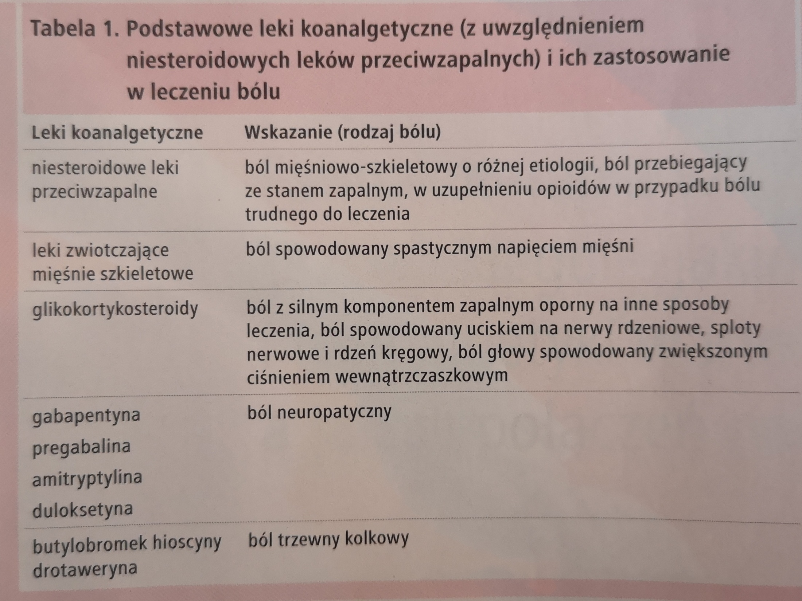

Slide 16
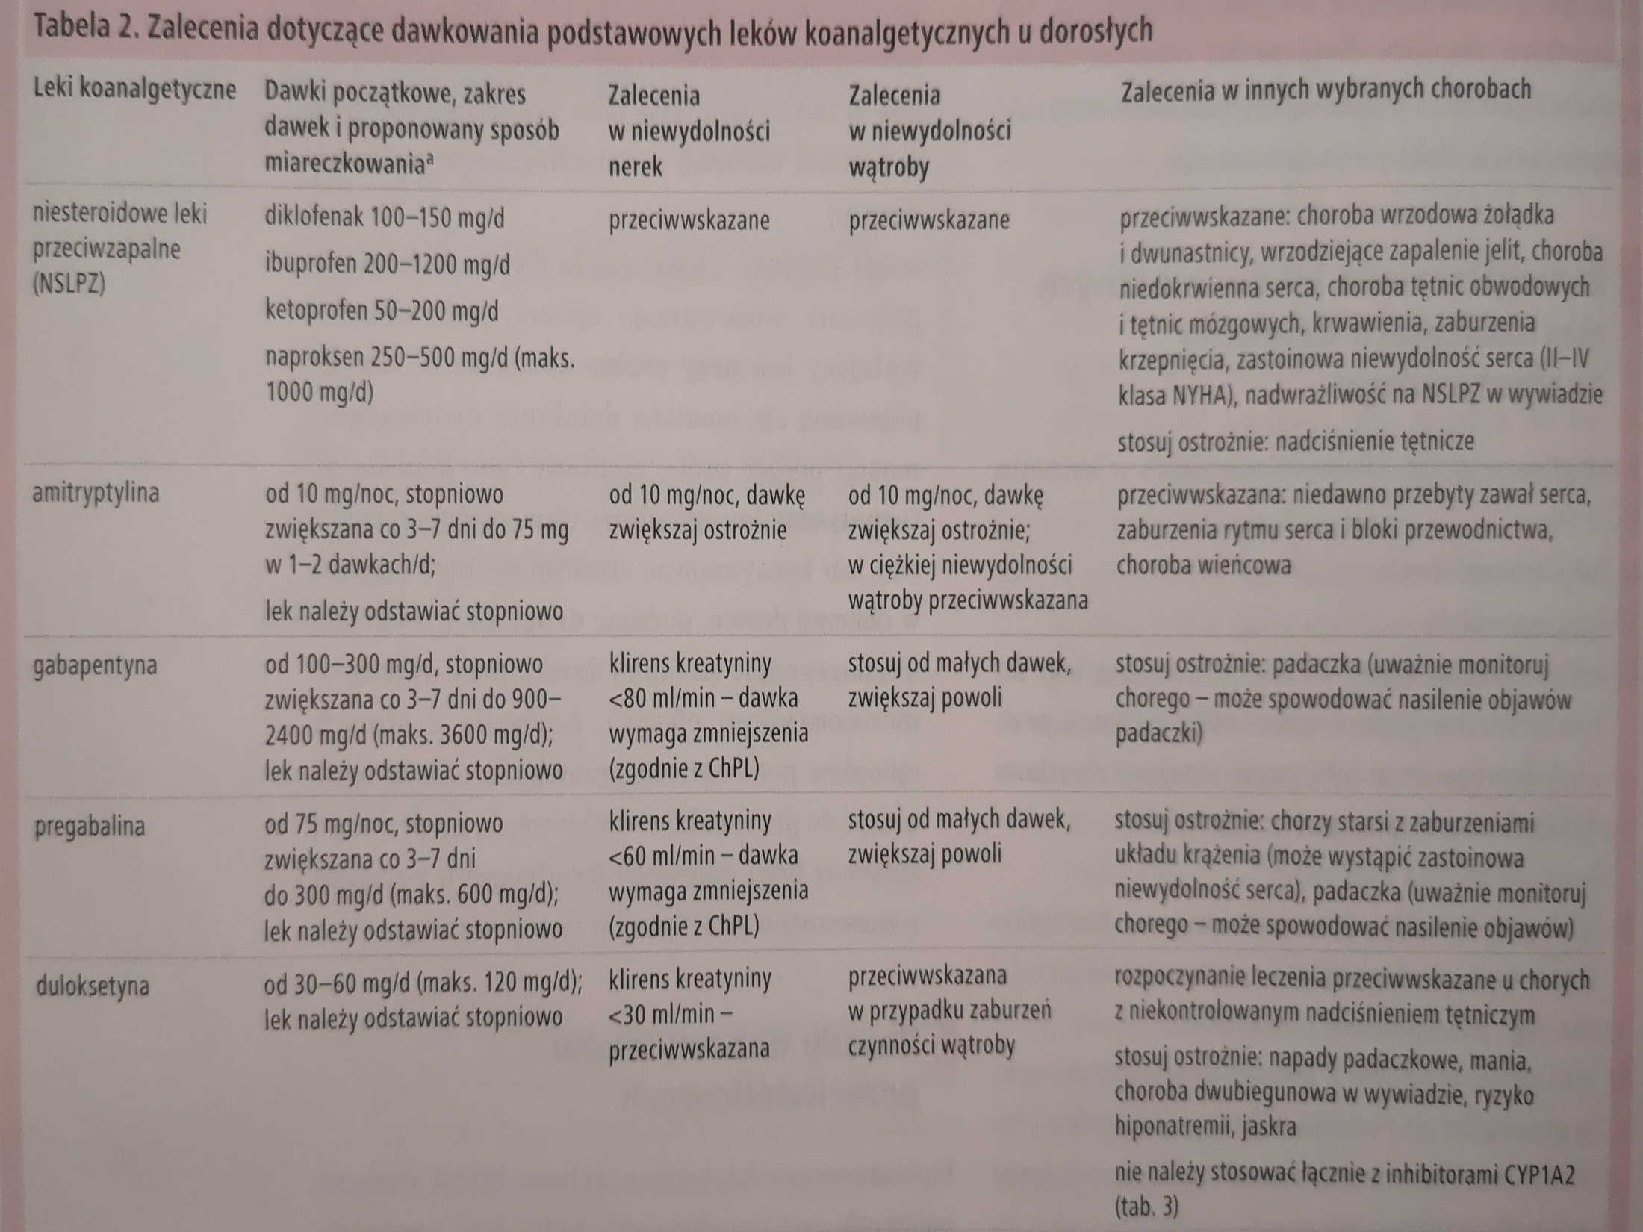

Slide 17
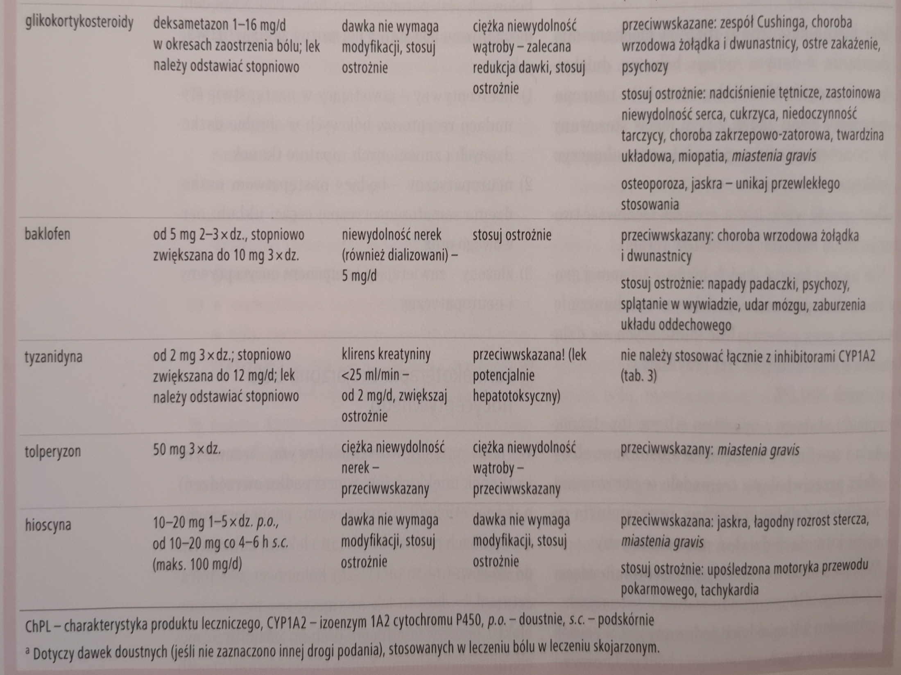

Slide 18
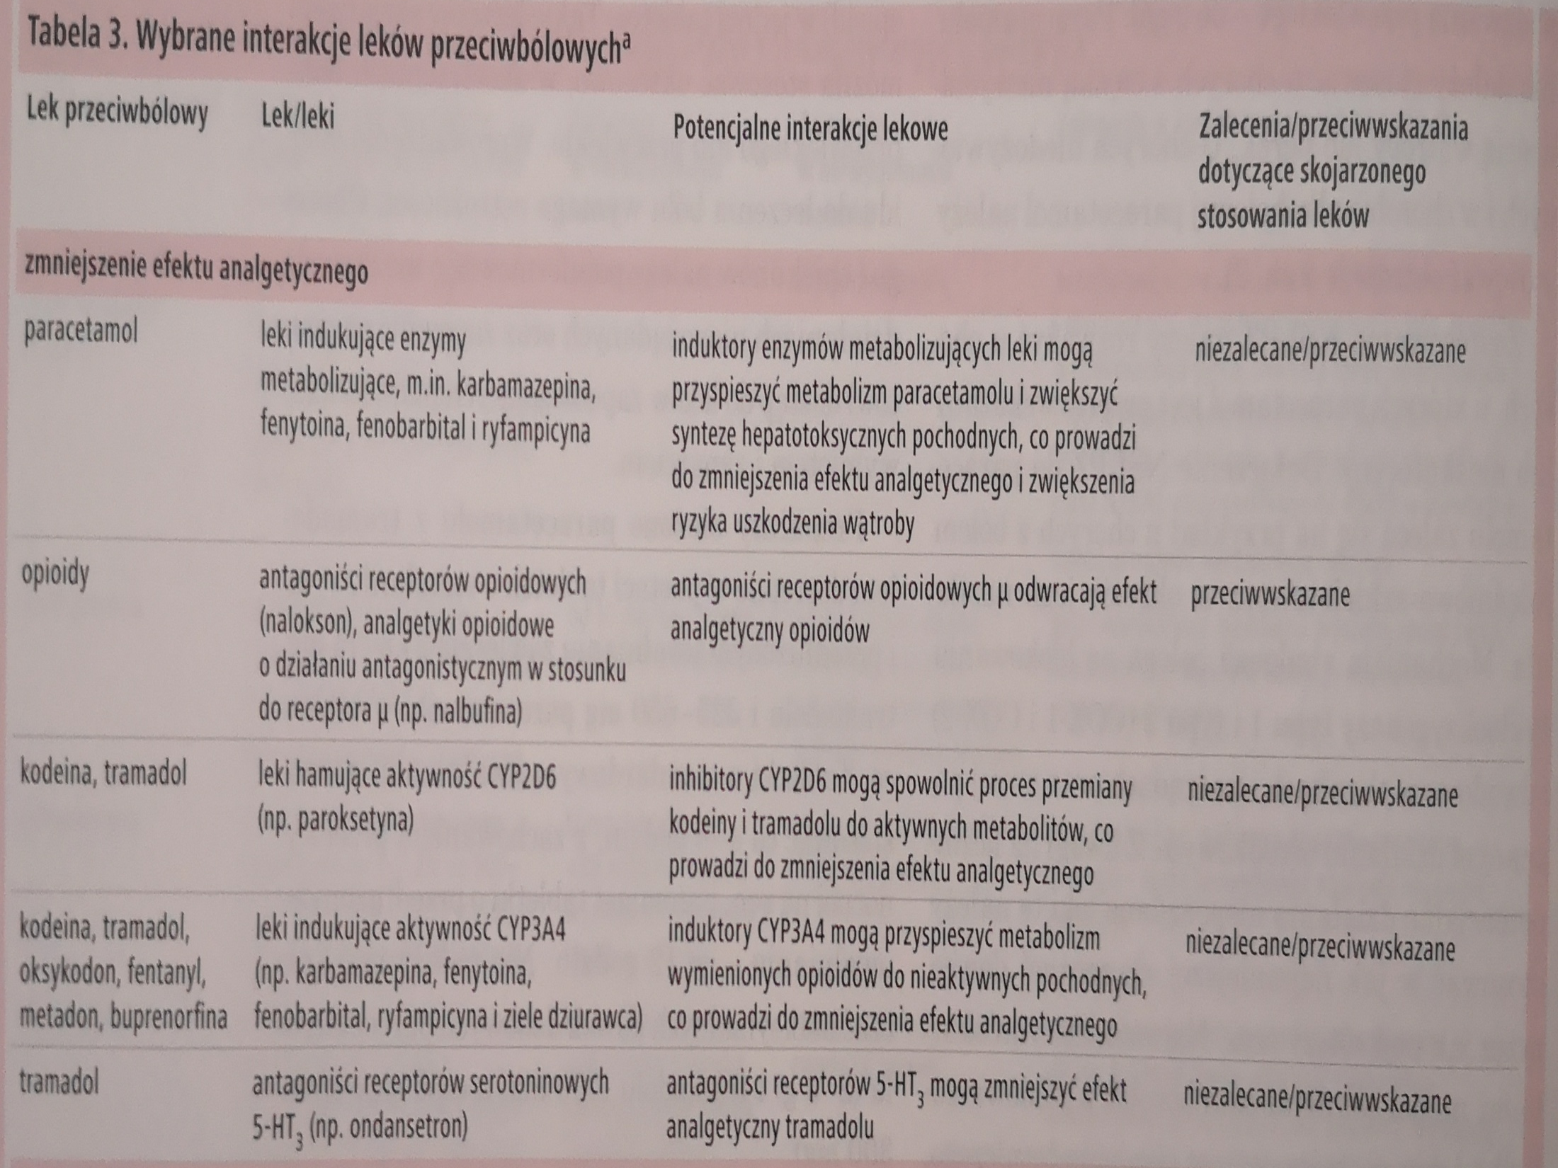

Slide 19
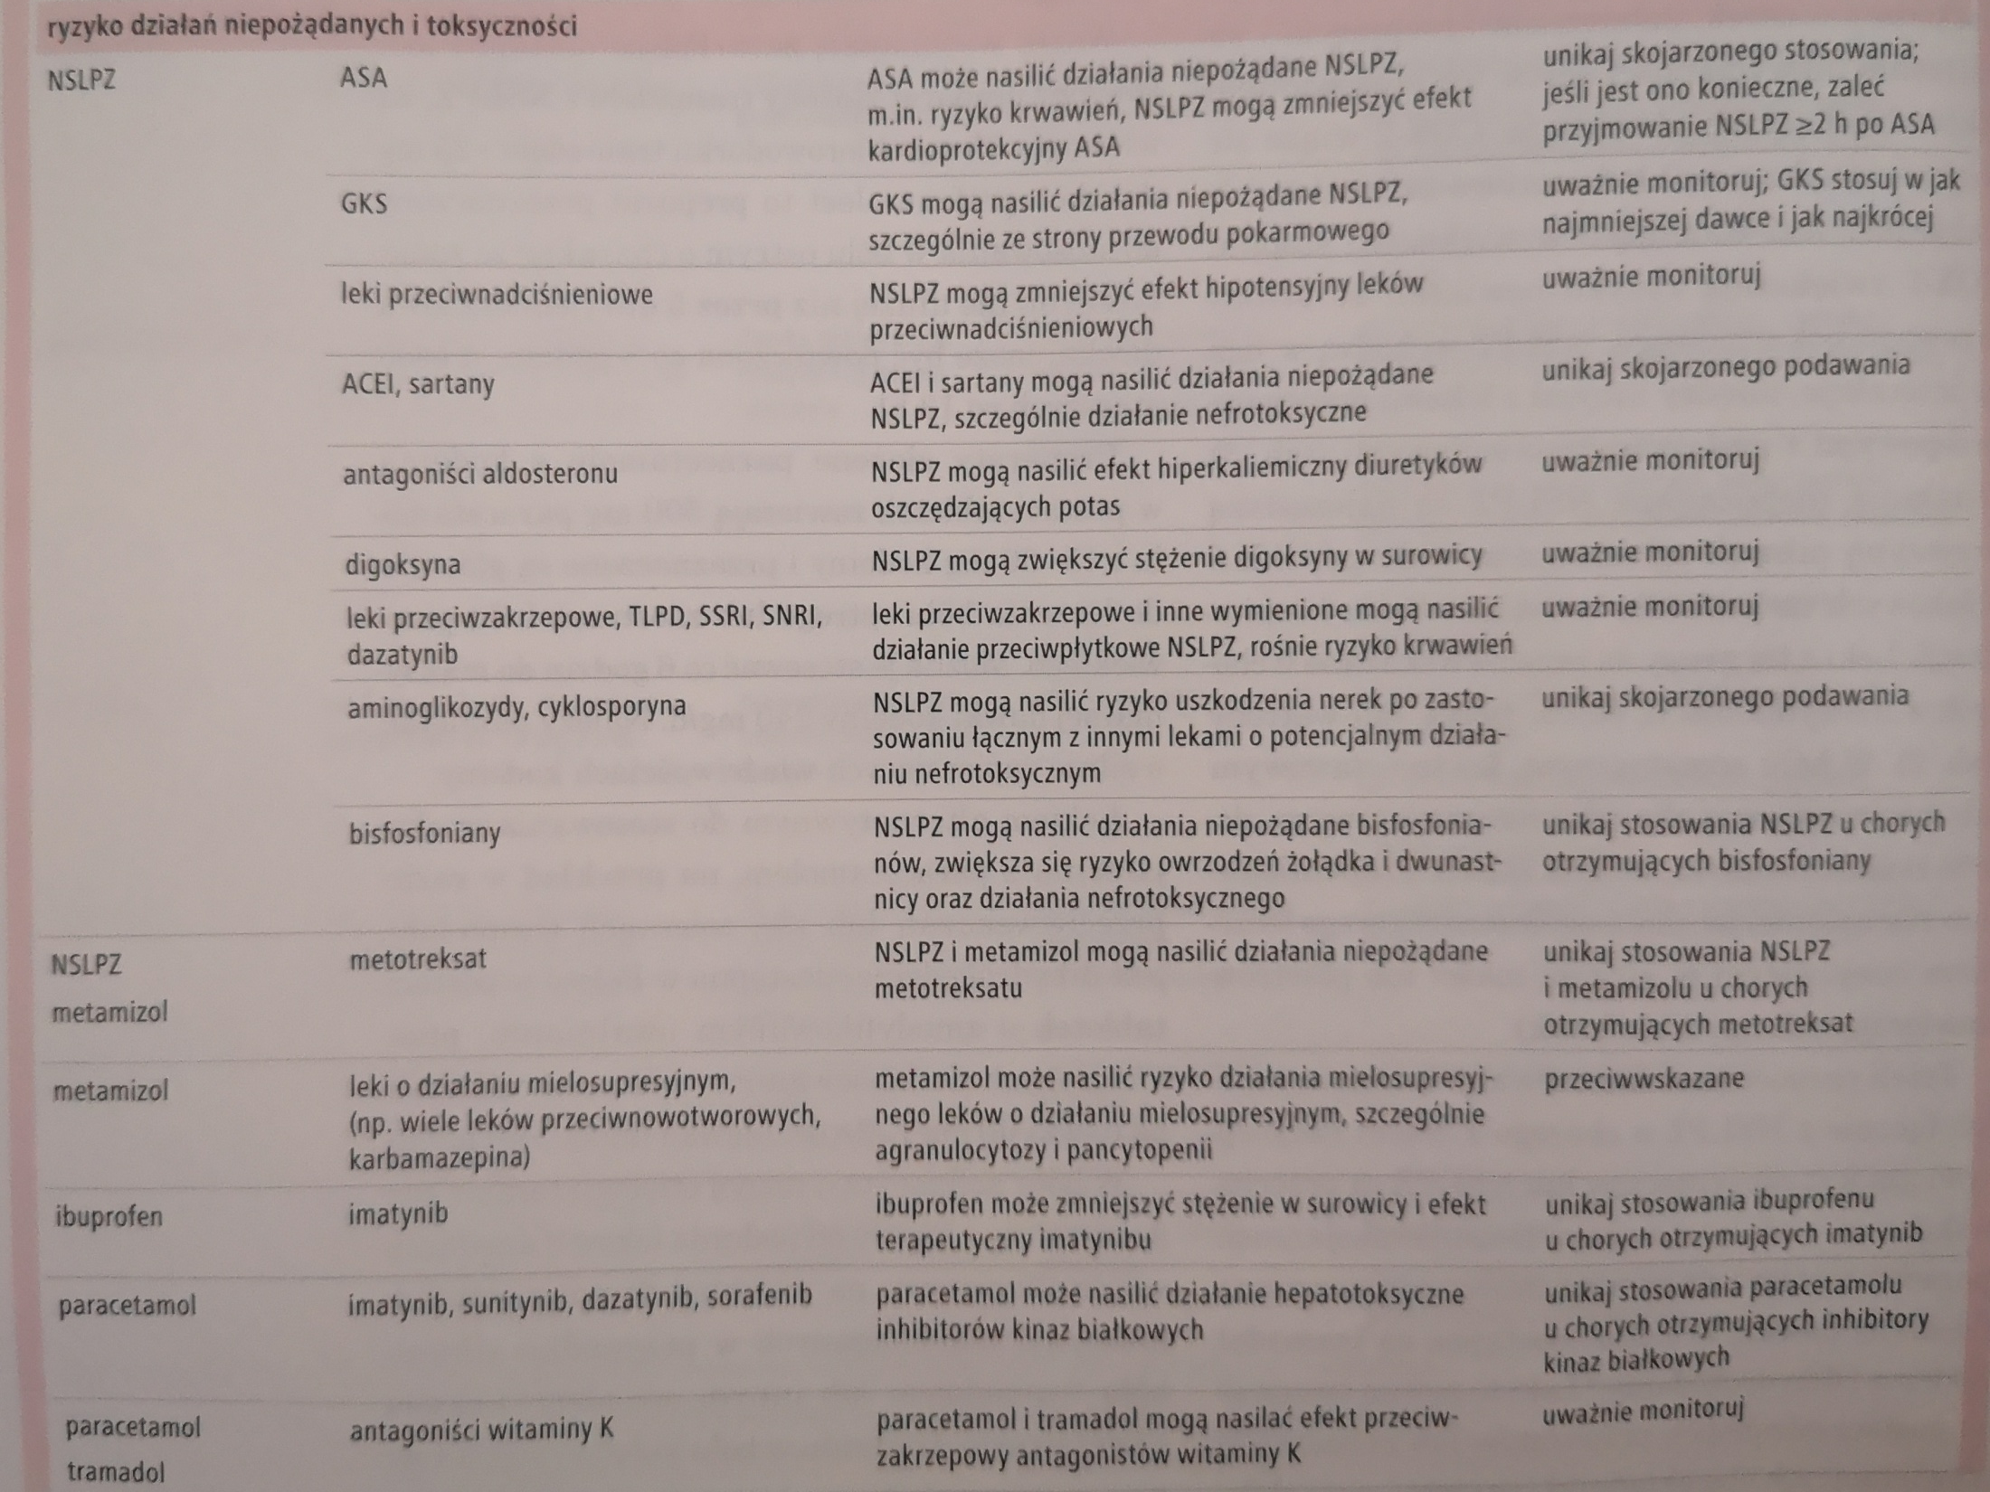

Slide 20
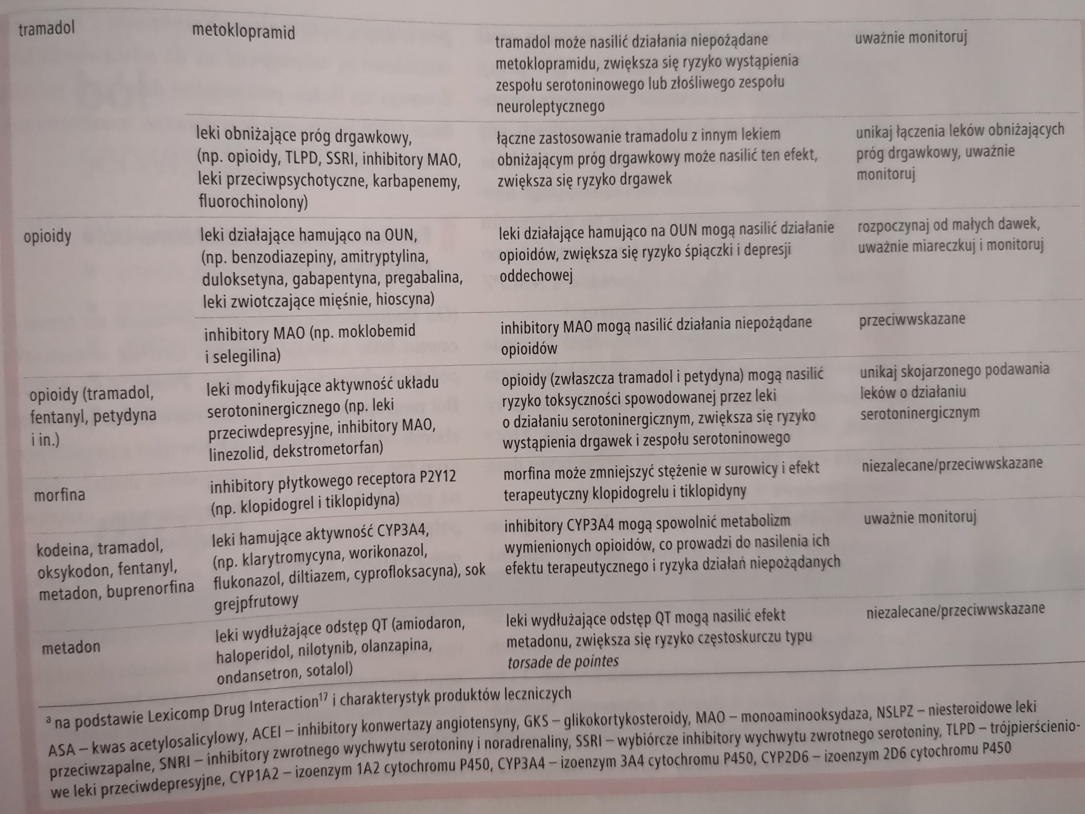

Slide 21
Zasady doboru leków przeciwbólowych

Slide 22
Ból nocyceptywny
Powstający w następstwie stymulacji receptorów bólowych w obrębie uszkodzonych i zmienionych zapalnie tkanek.

Slide 23
Ból neuropatyczny
Będący następstwem uszkodzenia somatosensorycznej części układu nerwowego.

Slide 24
Ból złożony
Zawierający komponent nocyceptywny
i neuropatyczny.

Slide 25
Farmakoterapia bólu nocyceptywnego
W bólu mięśniowo – szkieletowym, trzewnym, z tkanek miękkich (np. owrzodzenia) o różnej etiologii (pourazowy, pooperacyjny, chorób przewlekłych) lekiem zalecanym w pierwszej kolejności jest paracetamol.
Zastosowanie NSLPZ należy rozważyć u chorych, u których paracetamol jest przeciwwskazany lub nieskuteczny.
Dołączenie paracetamolu do NSLPZ do paracetamolu zaleca się u chorych z bólem mięśniowo – szkieletowym w okresie jego nasilenia.
Jeżeli paracetamol zastosowany w monoterapii lub łącznie z NSLPZ u chorego z bólem nocyceptywnym jest nieskuteczny lub NSLPZ są przeciwwskazane, należy rozważyć leczenie skojarzone paracetamolem i słabym opioidem, rozpoczynane od małej dawki. Takie skojarzone leczenie można stosować okresowo, w zaostrzeniach bólu przewlekłego lub przewlekle.

Slide 26
Paracetamol
Lek analgetyczny pozbawiony efektu przeciwzapalnego
Słabo poznany mechanizm działania
W przewlekłym stosowaniu – do 2 g/d.
W przypadku zatrucia paracetamolem – odtrutkę stanowi acetylocysteina.
Nie należy stosować u chorych z ciężką niewydolnością wątroby i nerek.
U chorych niedożywionych i w chorobie alkoholowej paracetamol należy stosować ostrożnie.

Slide 27
NSLPZ
Mechanizm analgezji polega na hamowaniu cyklooksygenazy typu 1 i typu 2 (COX-1 i COX-2) obwodowo w tkankach i narządach oraz mniej poznanym mechanizmie działania ośrodkowego.
Stosować w jak najmniejszej dawce w jak najkrótszym czasie.
Wypierają inne leki z połączeń z białkami, zwiększając ich frakcję wolną w krwioobiegu – interakcje lekowe, szczególnie istotne w przypadku leków przeciwzakrzepowych oraz przeciwnadciśnieniowych.
Przeciwwskazane u chorych z niewydolnością serca, nerek lub wątroby.

Slide 28
NSLPZ
Leki działające głównie na COX – 2 wiążą się z ryzykiem powikłań sercowo – naczyniowych.
Leki hamujące głównie COX – 1 zwiększają ryzyko powikłań ze strony przewodu pokarmowego.
W bólu somatycznym, kostno – stawowym lub mięśniowym o charakterze miejscowym, dobrze zlokalizowanym, można zalecić uzupełnienie lub zastąpienie leczenia ogólnoustrojowego, leczeniem miejscowym w postaci maści lub plastrów (np. diklofenak).

Slide 29
NSLPZ – działania niepożądane
Choroba wrzodowa żołądka i dwunastnicy
Wzrost ciśnienia tętniczego
Uszkodzenie nerek
Zaburzenia krzepnięcia
Zaostrzenie niewydolności serca

Slide 30
Ból kolkowy
Terapię rozpoczyna się od podania leków o działaniu spazmolitycznym (drotaweryna, hioscyna), wspomaganych w przypadku silnego bólu tramadolem lub innym opioidem.
Można także rozważyć metamizol łączący właściwości analgetyczne oraz spazmolityczne.

Slide 31
Ból w przebiegu zaawansowanych chorób przewlekłych
Jeżeli leki nieopioidowe stosowane w skojarzeniu ze słabymi opioidami nie zapewniają zadowalającego efektu analgetycznego należy zastosować próbę zastosowania silnego opioidu.
Lekiem zalecanym ze względu na korzystny profil bezpieczeństwa jest buprenorfina, ale można także zastosować pozostałe leki z tej grupy.

Slide 32
Ból w przewlekłym zapaleniu trzustki
Ból w przebiegi PZT jest silny i ma złożony patomechanizm (ból trzewny z komponentem kolkowym, zapalnym i neuropatycznym), przez co jest mało podatny na leczenie.
Jeżeli leki nieopioidowe nie zapewniają skutecznej analgezji, można podjąć próbę leczenia z dołączeniem amitryptyliny lub duloksetyny (neuropatyczny komponent bólu).
W przypadku nieskuteczności takiego leczenia, należy rozważyć włączenie silnego opioidu.

Slide 33
Ból w chorobie nowotworowej
Stosujemy opioid w monoterapii lub w skojarzeniu z lekiem nieopioidowym i koanalgetcznym zgodnie z drabiną analgetyczną WHO.
Nie wykazano poprawy analgezji po dołączeniu paracetamolu do silnego opioidu.
Potwierdzono korzyści łączenia opioidów z NSLPZ, szczególnie w przypadku bólu kostnego.

Slide 34
Owrzodzenia
W przypadku bólu spowodowanego owrzodzeniami leczenie ogólnoustrojowe można uzupełnić miejscowym zastosowaniem morfiny w postaci żelu lub przymoczek.

Slide 35
Ból mięśniowo – szkieletowy z towarzyszącym skurczem mięśni
Należy czasowo lub przewlekle zalecić leki zmniejszające napięcie mięsni szkieletowych (np. tolperyzon, tyzanidynę lub baklofen).
W przypadku bólu o dużym natężeniu należy rozważyć dołączenie nieopioidowych lub opioidowych leków analgetycznych

Slide 36
Ból zapalny i ból korzeniowy
W zespołach bólowych przebiegających z silną reakcją zapalną oraz w bólach korzeniowych lub innych spowodowanych uciskiem na struktury części somatosensorycznej układu nerwowego w przypadku utrzymywania się dokuczliwego bólu pomimo zastosowania analgetyków poprawę można uzyskać po dołączeniu glikokortykosteroidów (GKS), np. deksametazonu.

Slide 37
Ból neuropatyczny
Choroby nowotworowe
Urazy
Choroby układu nerwowego
Cukrzyca
Półpasiec
AIDS
Stosowanie leków przeciwnowotworowych, np. oksaliplatyny
Uszkodzenie nerwów w trakcie operacji lub radioterapii

Slide 38
Farmakoterapia skojarzona bólu neuropatycznego
W przypadku bólu neuropatycznego innego niż choroba nowotworowa, zaleca się rozpoczęcie terapii od zastosowania leków koanalgetycznych – pregabaliny, gabapentyny, amitryptyliny lub duloksetyny.
Duloksetyna szczególnie polecana jest w przypadku neuropatii cukrzycowej.
Monoterapia bólu neuropatycznego skuteczna jest u 30 – 50% chorych.
Leczenie należy rozpocząć od małej dawki.
Efekt leczenia obserwowany jest po 5 – 7 dniach systematycznego przyjmowania, nie jest natychmiastowy.
Pełna obserwacja efektu leczenia powinna być prowadzona przez 2 – 4 tygodnie.

Slide 39
Farmakoterapia skojarzona bólu neuropatycznego
Jeżeli zastosowany pierwszy lek koanalgetyczny nie przyniesie poprawy należy podjąć próbę leczenia kolejnym koanalgetykiem (np. w przypadku nieskuteczności gabapentyny, należy zastosować pregabalinę i odwrotnie).
Jeżeli żaden ze stosowanych koanalgetyków jest nieskuteczny w monoterapii, należy zastosować leczenie jednocześnie dwoma lekami koanalgetycznymi.
Wykazano skuteczność terapii pregabaliny i gabapentyny w skojarzeniu z trójpierścieniowymi lekami przeciwdepresyjnymi lub inhibitorami wychwytu zwrotnego serotoniny i noradrenaliny.
W przypadku nieskuteczności takiego leczenia lub gdy ból wymaga natychmiastowego opanowania, można dodać lek opioidowy do leku koanalgetycznego, ale na jak najkrótszy czas i w jak najmniejszej dawce.

Slide 40
Ból neuropatyczny u chorego nowotworowo
Znaczne natężenie bólu.
Bezzwłocznie należy zastosować lek opioidowy.
Po wstępnym dobraniu dawki należy dodać koanalgetyk.
Leczenie bólu samym opioidem zaleca się wyłącznie u osób o krótkim przewidywanym czasie życia (<2-4tyg.).

Slide 41
Ból neuropatyczny u chorego nowotworowo, oporny na leczenie
Zastosowanie ketaminy (antagonista receptora NMDA) dodawanej jako koanalgetyk do opioidu.
Wyłącznie pod nadzorem lekarza doświadczonego w leczeniu bólu.

Slide 42
Ból neuropatyczny ograniczony do określonej części ciała
Zastosowanie plastrów zawierających 5% lidokainę, przyklejanych regularnie na bolesne miejsce.

Slide 43
Leki przeciwpadaczkowe – fenytoina i karbamazepina
Nie zalecane w leczeniu bólu neuropatycznego.
Induktory enzymów metabolizujących leki – zmniejszenie efektu leczniczego z innych przyczyn oraz efektu analgetycznego przy stosowaniu opioidów (np. przyspieszony metabolizm opioidów do nieaktywnych pochodnych).
Karbamazepina może być stosowana w leczeniu neuralgii nerwu trójdzielnego (krótkotrwale, zwykle w monoterapii).

Slide 44
Kannabinoidy w leczeniu bólu
Nie wykazano skuteczności kannabinoidów w leczeniu bólu.
Można rozważyć terapię z wykorzystaniem kannabinoidów u chorych z bólem neuropatycznym, u których inne metody terapii przeciwbólowej nie przyniosły efektu.

Slide 45
Dziękuję za uwagę

